Slide 1
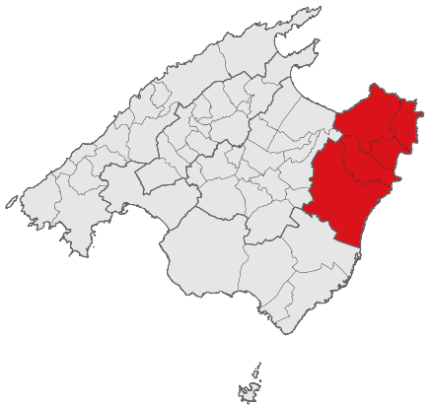
Contextualización
El centro donde se lleva a cabo nuestra Unidad Didáctica se encuentra en un pueblo de Mallorca, junto a la parte costera, en la comarca de Levante (Son Servera).
Los alumnos que más predominan son de origen peninsular, pero también hay gente de origen mallorquín.

Slide 2
Las aulas del centro están bien equipadas, y los alumnos del centro disponen de ordenadores individuales con buena conexión a Internet.
Esta Unidad Didáctica irá dirigida al Segundo Ciclo de Educación Primaria, concretamente a los alumnos de
6º curso.
La clase estará formada por 24 alumnos.

Slide 3
La finalidad de nuestra unidad didáctica es que los alumnos, una vez realizadas las actividades propuestas por el profesorado y de acuerdo con el Decreto 32/2014 del 18 de julio, por el cual se establece tanto el currículum de Educación Primaria de las Islas Baleares como la normativa de nuestro centro escolar, sean capaces de asimilar los objetivos establecidos.

